Slide 1
5. PORUCHY VNÍMÁNÍ,
PORUCHY MYŠLENÍ,
PORUCHY PAMĚTI

Slide 2
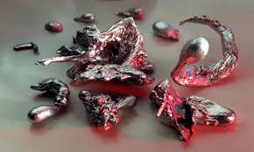

PORUCHY VNÍMÁNÍ
1. Smyslové klamy.
2. Eidetismus – velmi živé obrazy.
3. Pareidolie – dokreslování pomocí fantazie.
4. Synestézie – asociování vjemů různých smyslů.
5. Pseudoiluze – objekty zkreslené vlivem emocí.
6. Depersonalizace – porucha prožívání vlastního těla.
7. Iluze – zkreslený vjem.

Slide 3



Slide 4
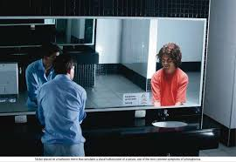
8. Halucinace
Šalebný vjem,
o reálnosti je nemocný nevývratně přesvědčen,
Halucinace sluchové – „hlasy“, „záslechy“.
Halucinace zrakové.
Halucinace hmatové, taktilní.
Halucinace čichové a chuťové.
Halucinace verbálně motorické.
Halucinace intrapsychické – vkládání cizích myšlenek.

Slide 5

Další typy halucinací
Kombinované halucinace několika smyslů.
Reflektorické halucinace.
Inadekvátní halucinace.
Extrakampinní halucinace.
Negativní halucinace.

Slide 6

PORUCHY MYŠLENÍ
Kvantitativní poruchy myšlení:
a) Poruchy tempa myšlení:
Bradypsychismus.
Tachypsychismus.
b) Poruchy cíle myšlení
Roztržité myšlení – rušeno nějakým problémem.
Zabíhavé myšlení – odbočuje k vedlejším tématům.
Ulpívavé myšlení – ulpívá na jednom slově nebo větě.
Nevýpravné myšlení – točí se kolem jedné myšlenky.

Slide 7

2. Kvalitativní poruchy myšlení
Myšlenkový záraz – bez zjevného důvodu nebo podnětu.
Nesouvislé (inkoherentní) myšlení – roztříštěné.
Zmatené myšlení – má snový charakter.
Autistické (dereistické) myšlení – myšlení unášené fantazií.
Magické (symbolické) myšlení – přisuzuje jevům tajemný význam.

Slide 8
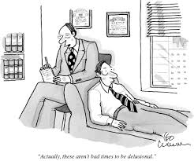
f) Bludy
Bludná nálada – děje se něco, čemu nerozumí.
Dospěje k vysvětlení.
Formuluje bludné přesvědčení.
K vysvětlení dospěl na základě nezvratných důkazů.
Klasifikace bludů:
Bludy megalomanické – má bezmezné schopnosti, je vznešeného původu (originární blud)
Bludy mikromanické – hypochondrické bludy, blud autoakuzační.
Bludy pronásledování (perzekuční).

Slide 9
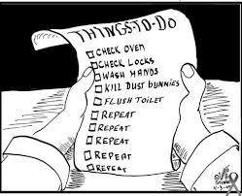
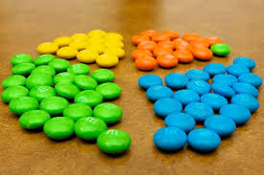

g) Vtíravé myšlenky a jednání,
obsese a kompulze:
Obsese:
Jde o přetrvávající myšlenky, rušivé a nesmyslné,
subjekt se je snaží potlačit, ale cítí úzkost,
je si vědom, že vznikají v jeho mysli.
Kompulze:
Jde o jednání, jež koná podle určitých rituálních pravidel,
má neutralizovat působení obsese,
má pocity úzkosti a neklidu, pokud výkon neuskuteční.

Slide 10

PORUCHY PAMĚTI
Rozdělení paměti:
Senzorická (ultrakrátká) paměť.
Krátkodobá (pracovní) paměť.
Dlouhodobá paměť – dělí se na deklarativní (paměť sémantická a paměť epizodická) a paměť procedurální.
Základní složky paměti:
Impregnace (vštípivost).
Retence (schopnost obsahy uchovávat).
Konzervace (schopnost obsahy uchovávat v nezměněné podobě).
Reprodukce (schopnost je vybavit).

Slide 11
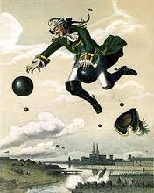
PORUCHY PAMĚTI
Vzpomínkové klamy.
Kryptomnézie (neúmyslné plagiáty).
Hypermnézie.
Hypomnézie.
a) Amnézie
Amnézie retrográdní – na dobu před vznikem amnézie.
Amnézie anterográdní – na události po vzniku amnézie.
b) Tranzitorní globální amnézie – neschopnost zapamatovat si nové události.
c) Psychogenní amnézie – poruchy disociačního charakteru – disociační amnézie, fuga a alternující porucha osobnosti.
d) Pseudologia phantastica (bájivá lhavost).
e) Konfabulace – vyplňuje mezeru v paměti.

